Slide 1
AI教育在STEAM的趨勢及經驗分享
萬鈞匯知中學
曾銘康、陳聿望、林鐘輝、伍卓威

Slide 2
為何推動AI教育？
加強學生對AI的認識
培養學生能夠更有效、慬慎應用AI
提升未來職涯競爭力

Slide 3
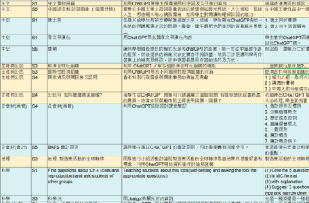
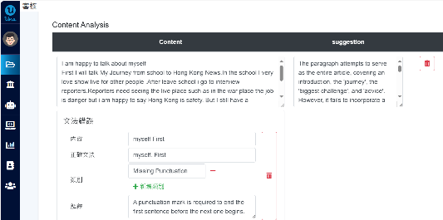
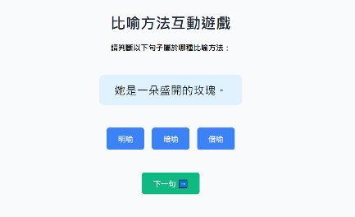
AI Education 與 AI in Education
老師於各科應用AI於教學，指導學生如何正確使用AI
建立學生數字素養：綜合整理資訊、明辨思考/判斷等能力

Slide 4

AI教育框架
AI for ALL (普及化) ; AI for Diversity (多元化)
成立學生小組設計創新發明品 (如：參與課外工作坊、比賽、境外交流…)
以延伸活動提高學生興趣
每一位學生掌握基礎AI知識

Slide 5
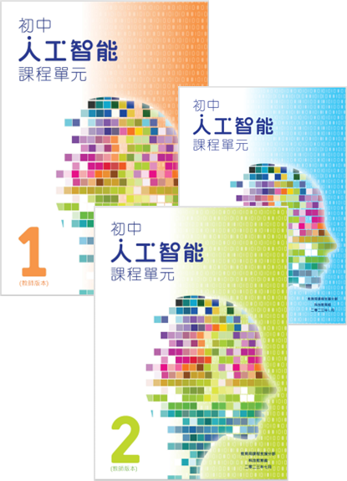
課程以內的AI教育元素
中大賽馬會智為未來計劃領袖學校
10至14小時人工智能課程
內容：
- 介紹人工智能、機器學習
- 電腦視覺、自然語言處理
- 推理與模擬、生成式人工智能
- 倫理討論…
教學活動：簡報、討論、實作、評鑑

Slide 6
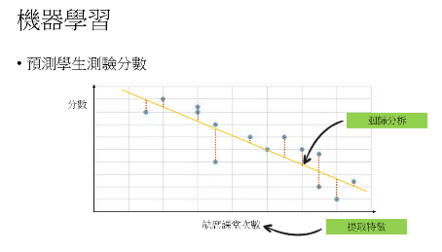
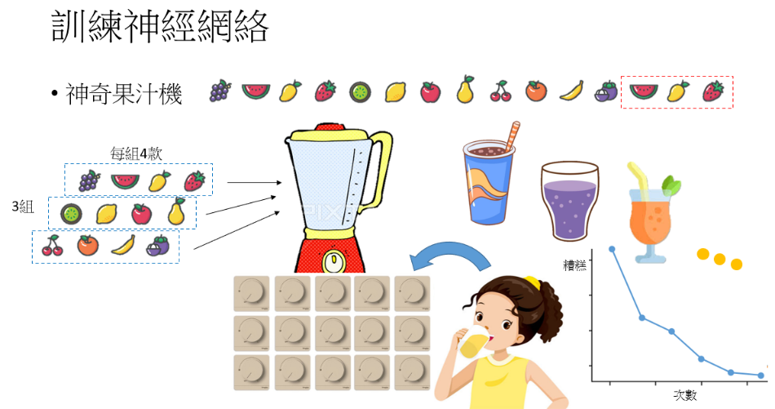
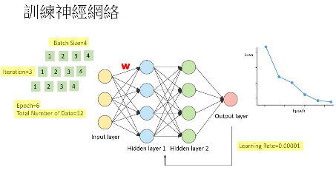
課程以內的AI教育元素

Slide 7
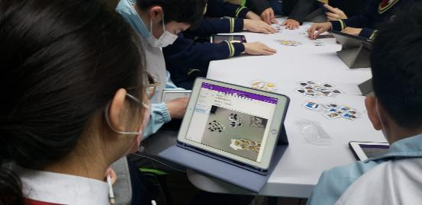
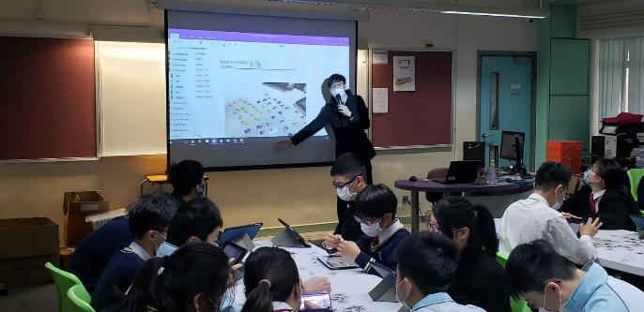
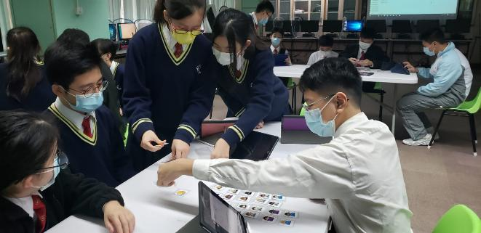
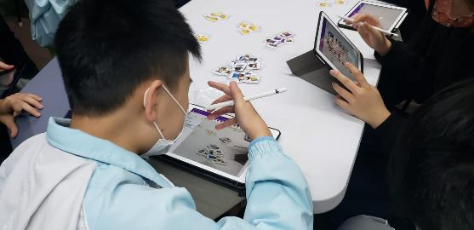
課程以內的AI教育元素

Slide 8
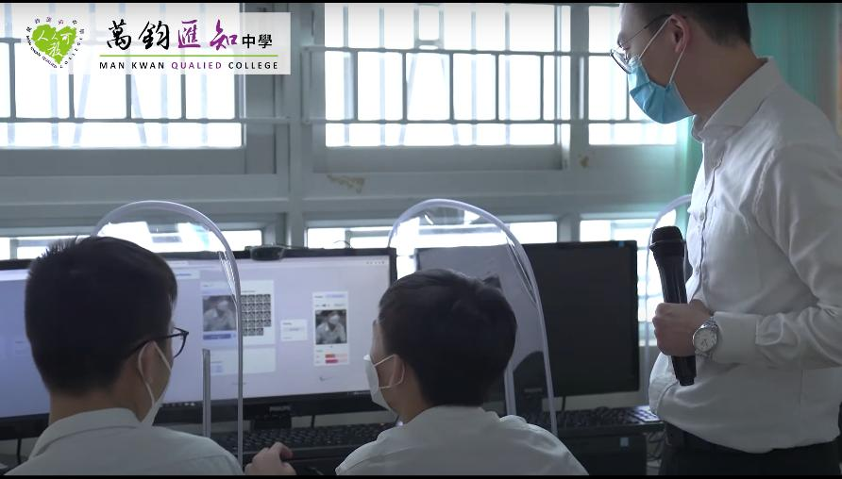
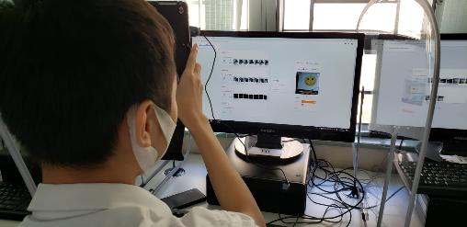
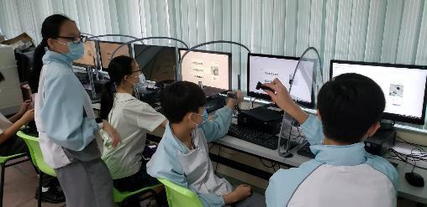
課程以內的AI教育元素

Slide 9
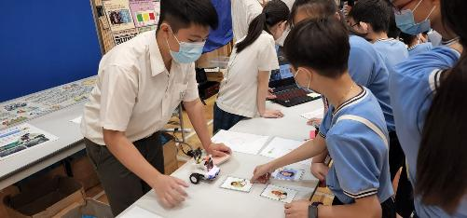
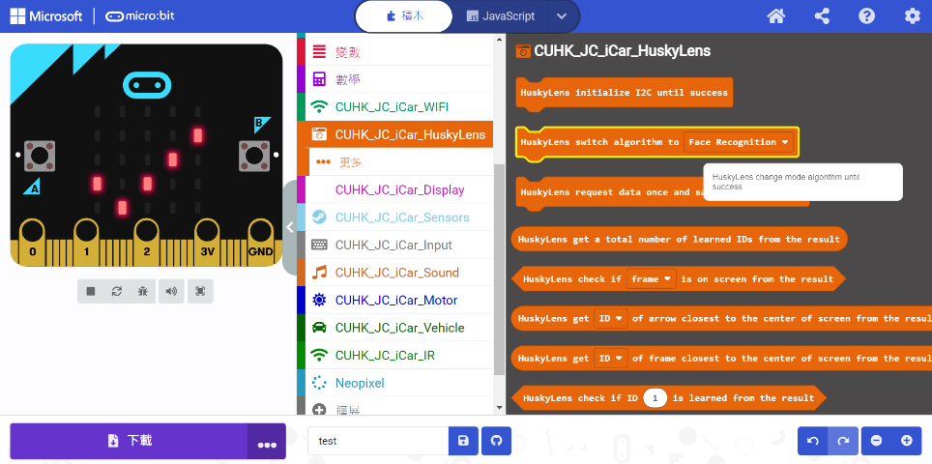
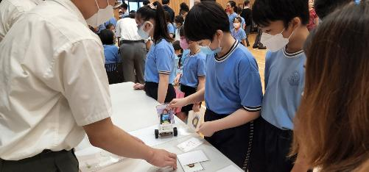
課程以內的AI教育元素

Slide 10
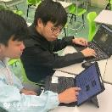


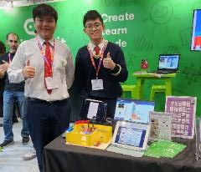



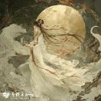
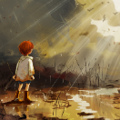
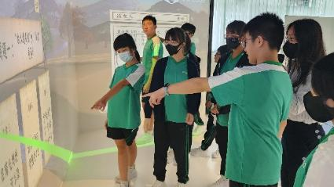
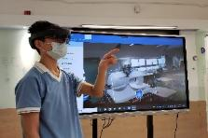
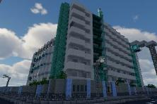
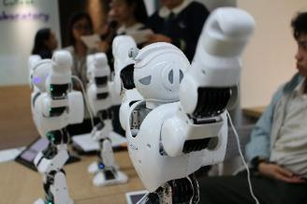
課程以外，結合整體STEAM發展
人工智能
物聯網
編程
沉浸式投影
元宇宙
Robotics

Slide 11
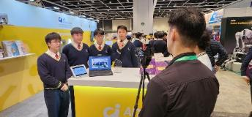
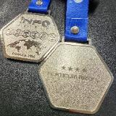
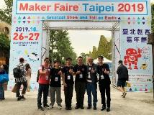
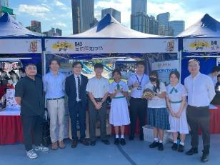
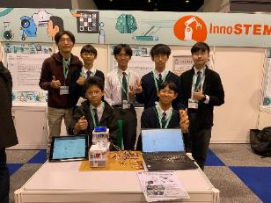
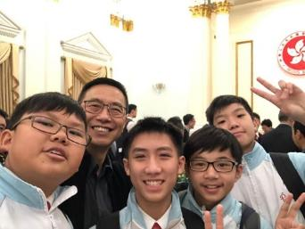
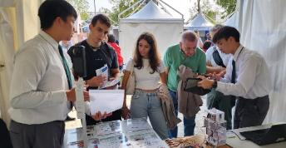
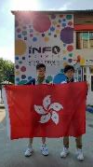
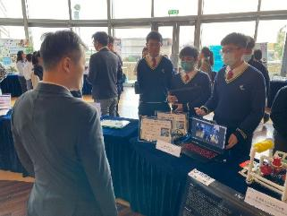
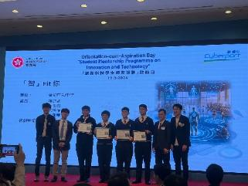
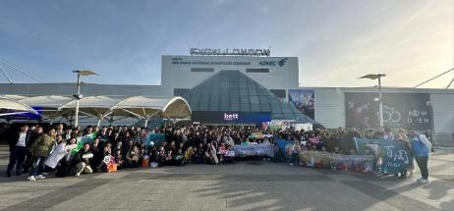
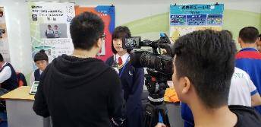
學習成果

Slide 12
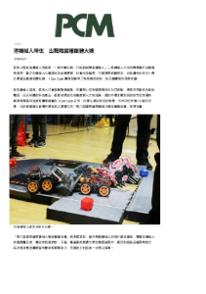
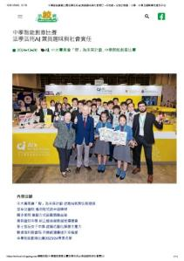
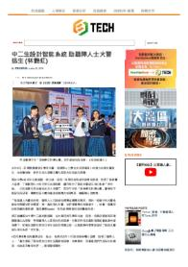
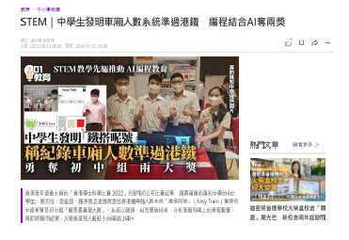
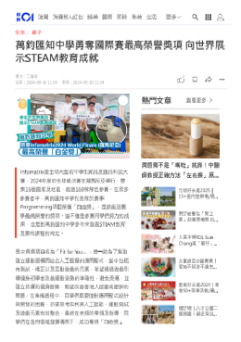
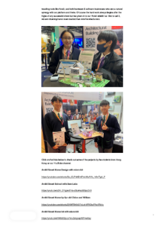
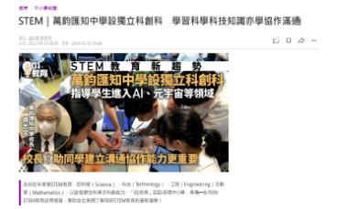
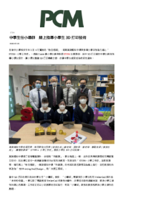
學習成果

Slide 13
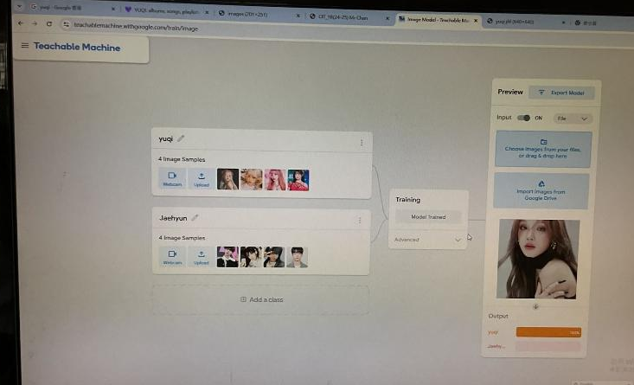
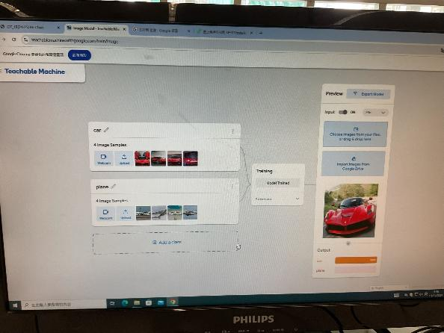
日常生活帶到課本知識 (Teachable Machine)
明星
跑車

Slide 14
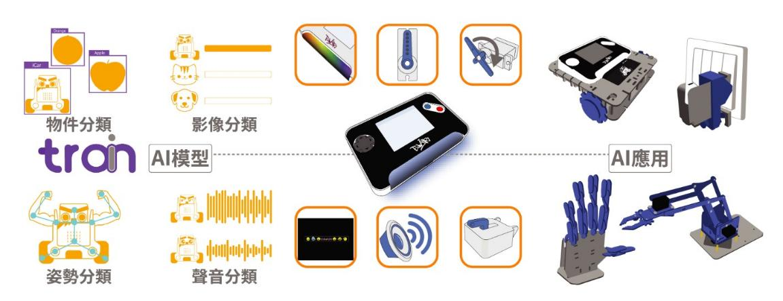
由中一開始培訓編程AI技能

Slide 15
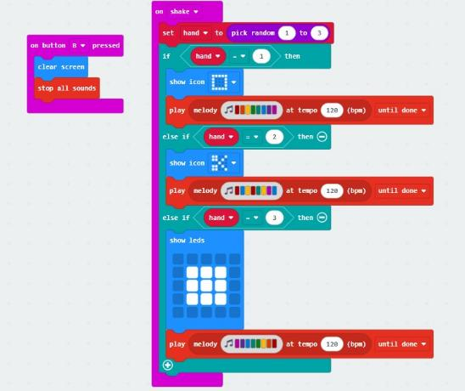
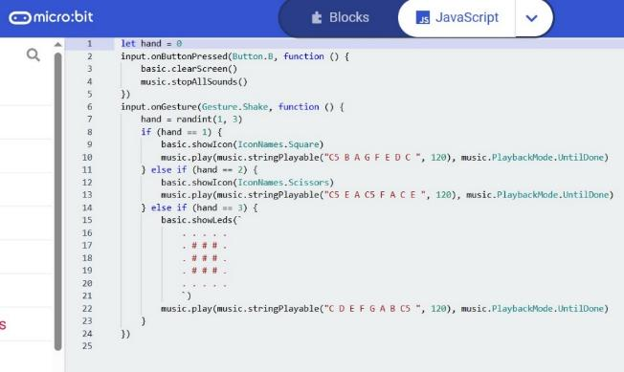
簡易AI編程(micro:bit)

Slide 16

從模型到現實：無人駕駛
感測器系統
AI決策
攝像頭、雷達等
全方位感知環境
即時處理大量數據，
做出駕駛決策
安全保障
多重備份系統確保行車安全

Slide 17



最終成果
學生在公開課中任助教
好處：
提升學生自信
鞏固已學知識

Slide 18





學生得著

Slide 19


跨學科（STEAM x 公民科）探討反思
智慧城市、新型交通模式、生活方式改變
從模型車到現實應用
CUHK iCar

Slide 20

生成式人工智能

Slide 21

生成式AI在教育中的應用

Slide 22

輔助教學
協助教師備課和教學
- 教案
- 簡報
- 練習
- 活動

Slide 23

創意寫作
激發學生的創意寫作能力
- 靈感
- 初稿
- 克服寫作隌礙

Slide 24

個性化學習
根據個人需求定制學習體驗
- 題目
- 測驗
- 遊戲

Slide 25

語言學習
增強語言學習和翻譯
- FlashCard

Slide 26

評估與反饋
自動評估和提供詳細反饋

Slide 27



經驗分享
「我們的將軍澳」展覽
學校圖書館GPT系統

Slide 28

經驗分享
生日卡設計
詩詞漫畫

Slide 29
透過參與比賽學習人工智能
由學習AI
到應用AI
最後創建AI APP

Slide 30
挑戰與機遇
科技發展的迅猛趨勢
AI
物聯網
雲端運算
ICT技能的新要求
使用各類科技工具
更要具備創造能力

Slide 31
STEAM比賽 – 實踐與競賽
豐富多樣的STEAM比賽類型：
STEAM比賽類型繁多，涵蓋了多個領域。例如：
程式設計競賽，考驗選手對編程語言的運用和演算法設計能力；
App開發比賽，要求參賽者具備從創意構思到實際開發出慼用程式的綜合能力；
網站設計比賽，則側重於網頁的佈局、視覺效果以及交互性等方面。
提升技能、理論與實踐的完美結合：
參加STEAM比賽能將學生所學的理論知識迅速應用於實踐。
在比賽中，學生需要運用課堂上學到的編程邏輯、演算法知識等去解決實際問題。

Slide 32




Android Studio (Kotlin)
製作 Android App 參加發明品比賽

Slide 33


Slide 34

Microsoft Visual Studio
應用 Microsoft Visual Studio
製用HTML版本

Slide 35

GitHub
上傳到GitHub
方便不同平台打開應用

Slide 36


AI編程工具
於Microsoft Visual Studio應用AI編程工具

Slide 37



HTML
運用HTML製作網頁應用
參加比賽
叮叮科創大賽2024，榮獲
全港亞軍及最佳科技實踐獎

Slide 38

學生感想
何欣健： 參與比賽讓我將課堂知識轉化為實踐，特別是智能食譜生成功能的實現，讓我感受到創造的樂趣和成就感。
曾嘉熹： 這次經歷讓我學會如何用科技解決日常生活問題，分享食材的模式設計也讓我意識到科技可以促進社區合作，非常有意義。

Slide 39
學生感想
雷楚賢： 參與比賽和開發Smart Pantry讓我學會了如何將AI技術應用到實際問題中，特別是食材管理功能的設計，讓我感受到科技改變生活的力量。
鄭建熙： 這次比賽不僅提升了我的編程技能，也讓我體會到團隊合作的重要性，大家一起解決問題的過程非常充實且有成就感。
鍾逸朗： 開發Smart Pantry的過程充滿挑戰，但通過不斷嘗試，我對AI和程式設計有了更深的理解。

Slide 40
Thank you!
Contact:
mhtsang@mkqc.edu.hk
ochan@mkqc.edu.hk
cflam@mkqc.edu.hk
ngcw@mkqc.edu.hk

